Slide 2
Ajax con jQuery
Gestión de Servicios TICS

Slide 3

AJAX
AJAX (Asynchronous JavaScript and XML) es una técnica que permite que una página web interactúe con el servidor sin tener que recargarse por completo. Esto significa que partes del contenido pueden actualizarse automáticamente mientras el usuario sigue navegando, haciendo que la aplicación sea más rápida, dinámica y amigable.
Con AJAX, el navegador puede enviar y recibir información en segundo plano, lo que mejora la experiencia del usuario al evitar interrupciones. Para lograrlo, se utiliza JavaScript, que emplea herramientas como el objeto XMLHttpRequest o la función fetch() para comunicarse con el servidor.

Slide 4
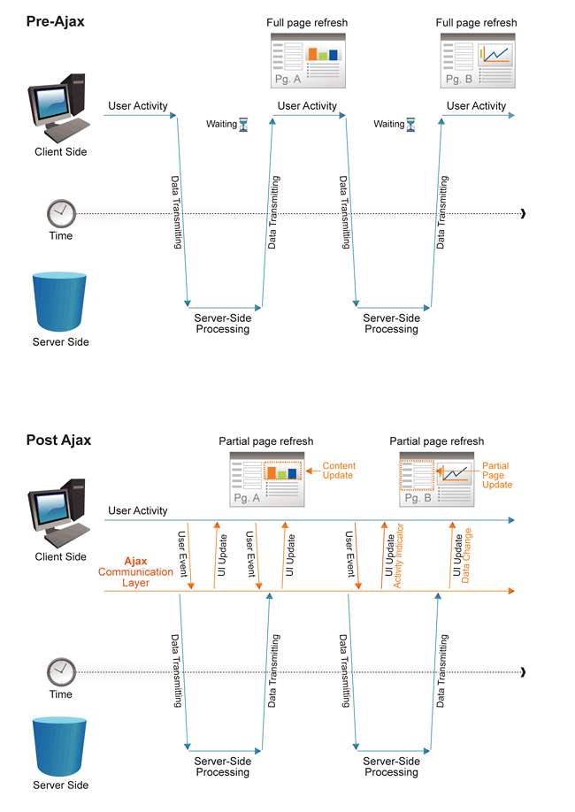
Funcionamiento AJAX

Slide 5


Funciones Ajax en jQuery
Se puede implementar Ajax en javascript puro con un código como:
En jQuery, se puede implementar la misma funcionalidad por medio de:
Se utiliza la función “ajax”, directamente del elemento $.
Esta función puede recibir un gran número de parámetros, la lista completa en:
http://api.jquery.com/jQuery.ajax/

Slide 6
Observación
Las aplicaciones que usan AJAX, se desarrollan en código javascript, es decir, se ejecutan en el lado del cliente, independientemente del tipo de servidor donde se esté corriendo (Java, Php, Python, Ror, etc).
Por este motivo, su código javascript podría estar montado sobre un archivo con extensión .html, .jsp, .php, etc.
En las clases de AJAX no se analizará el código de los servidores, solo el código del cliente.

Slide 7
AJAX con GET

Slide 8
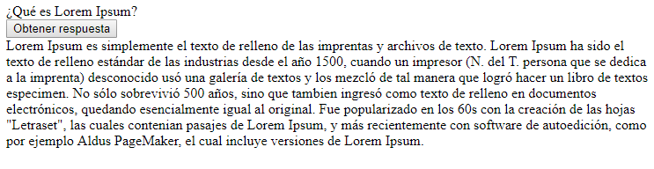
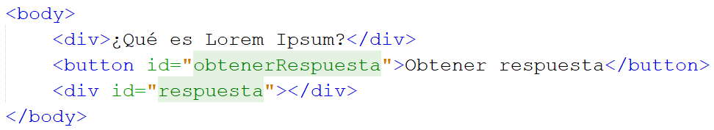
Ejemplo 1 Ajax
Se obtendrá información del servidor luego que la página ha cargado haciendo clic en un botón:
HTML

Slide 9
Ejemplo 1 Ajax
La información se encuentra en el documento Web-Services-ejemplos:
Web Service 1.
Se creará una aplicación nueva, en este caso, solo HTML5, pero tenga en cuenta que su código lo puede colocar en el servidor Java de igual forma.

Slide 10
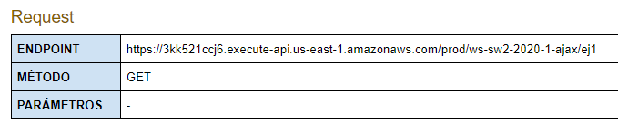
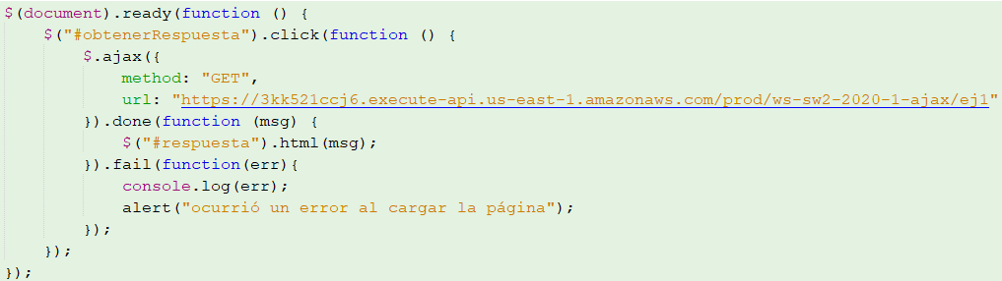
Javascript
el método a usar es GET
el URL de destino es una ruta del servidor
La función “done” se ejecuta cuando la solicitud ajax finaliza. La información enviada en la respuesta del servidor se almacena en la variable msg
La función “fail” se ejecuta cuando sucede un error con la solicitud AJAX. El error se almacena en la variable err

Slide 11
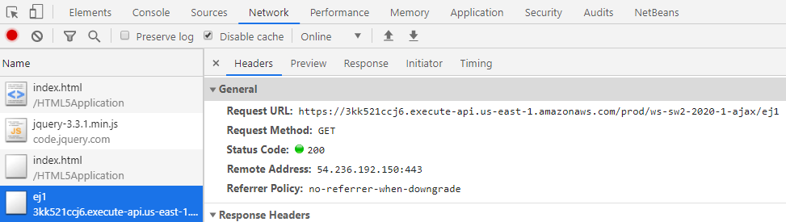
Probando: La solicitud es exitosa
En el inspector de google chrome
Una respuesta http exitosa siempre es 200

Slide 12
Resultado en la página

Slide 13
AJAX con POST

Slide 14
Envío de información con POST
También es posible intercambiar información entre el cliente y el servidor mediante el método POST.
Ejemplo: Se tendrá un campo donde la persona deberá digitar su nombre de usuario. El WebService validará si el nombre de usuario ya existe previamente o no.
En el documento Web-Services-ejemplos:
Web Service 2.

Slide 15
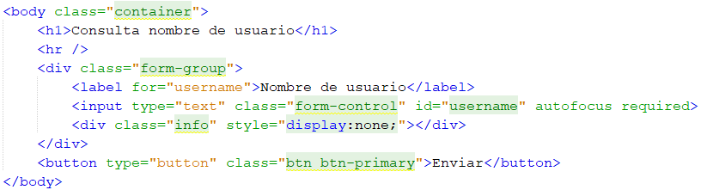
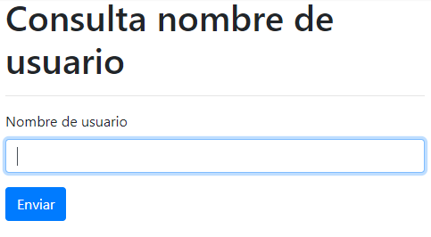
HTML

Slide 16
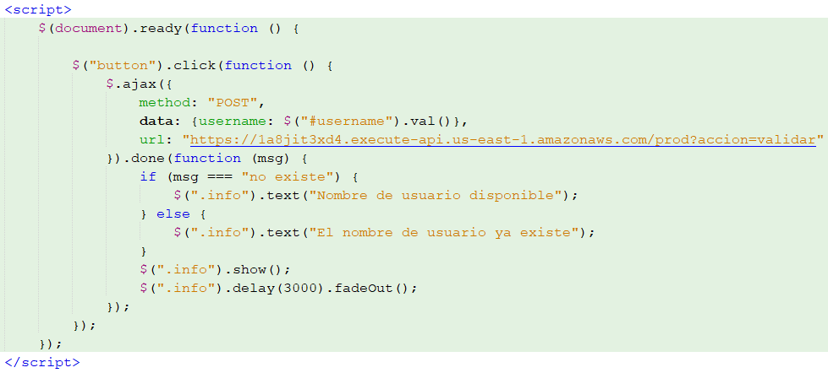
Javascript
el método a usar es POST
La información se envía a través del parámetro data, en formato JSON:
{llave: valor, llave: valor, … }
El servidor responde “existe” o “no existe” si el nombre de usuario está disponible o no.

Slide 17
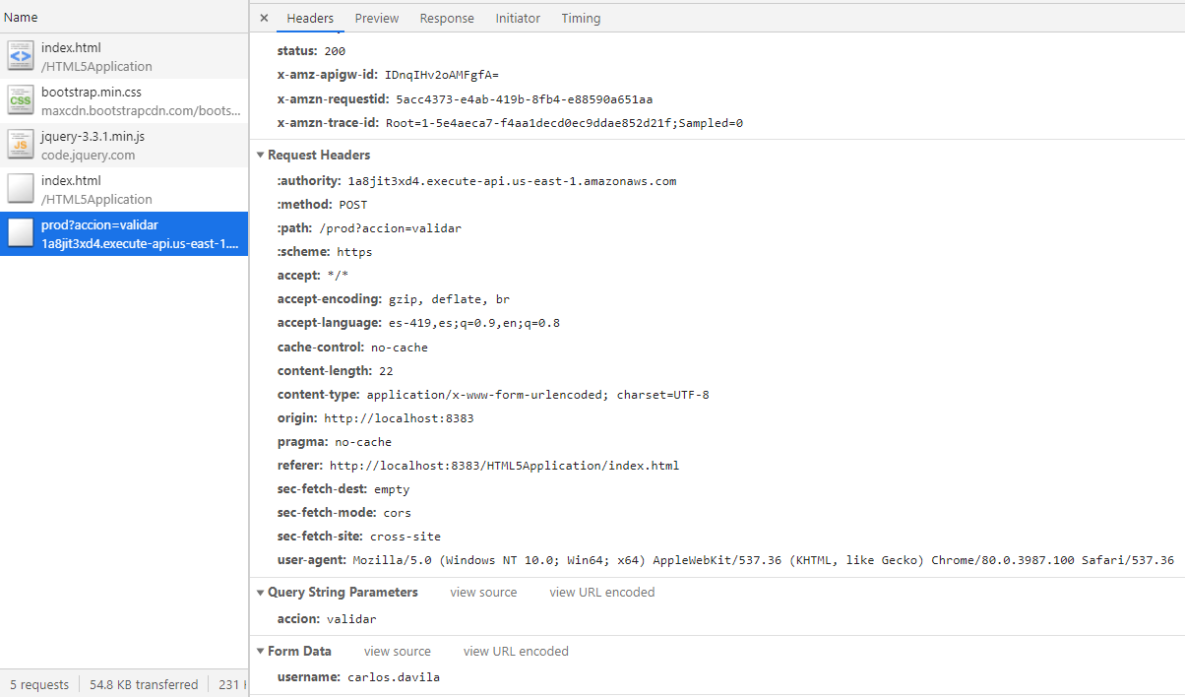
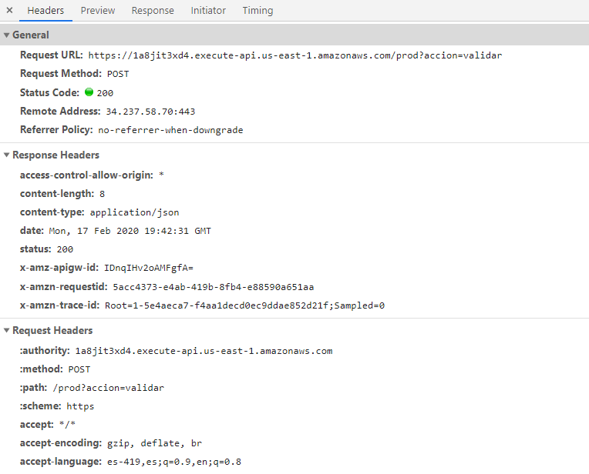
En el Inspector

Slide 18
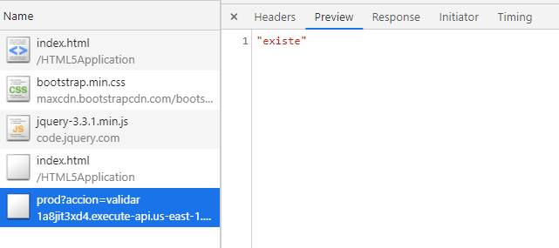
En el Inspector

Slide 19
Métodos cortos para $.ajax

Slide 20
Versiones resumidas $.GET / $.POST
La función $.ajax soporta un gran número de parámetros de configuración, que se pueden ver en el siguiente enlace:
http://api.jquery.com/jquery.ajax/
Debido a este gran número de parámetros, se le conoce a $.ajax como low-level interface. Por suerte, jQuery brinda dos funciones más simplificadas para hacer solicitudes AJAX al servidor (siempre y cuando no se requiera utilizar las funciones avanzadas de $.ajax() ).
Estas funciones son conocidas como Shorthand Methods: $.GET y $.POST

Slide 21
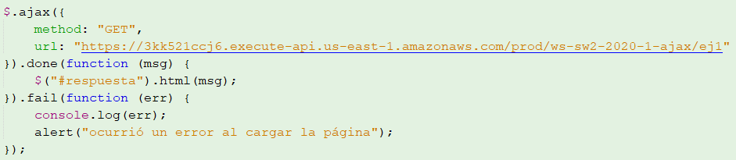
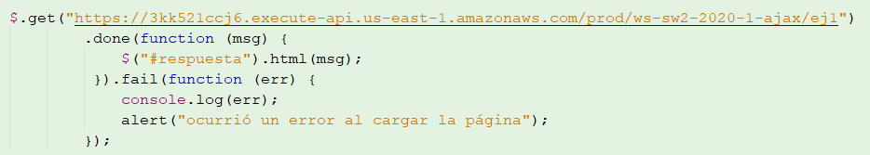
$.GET
Puede encontrar la guía completa en: http://api.jquery.com/jQuery.get/

Slide 22
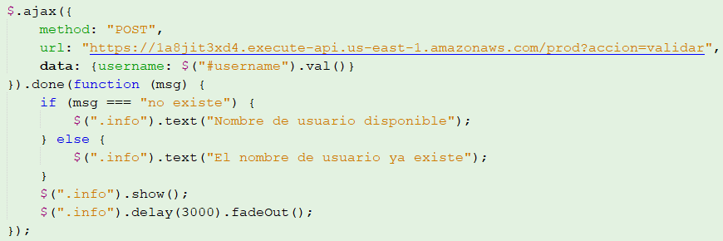
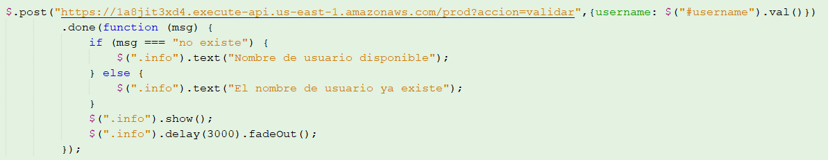
$.POST
Puede encontrar la guía completa en: http://api.jquery.com/jQuery.post/
1
2
3
1
2
3

Slide 23
Ajax con JSON

Slide 24
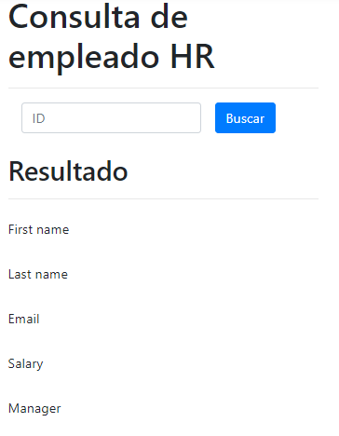
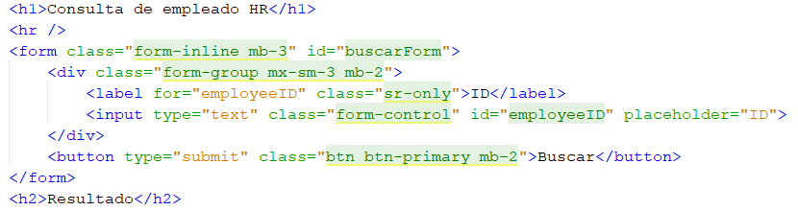
$.ajax
En este ejemplo usaremos $.ajax, puesto que el tipo de dato de retorno es un json. Se podría realizar también con $.post.

Slide 25
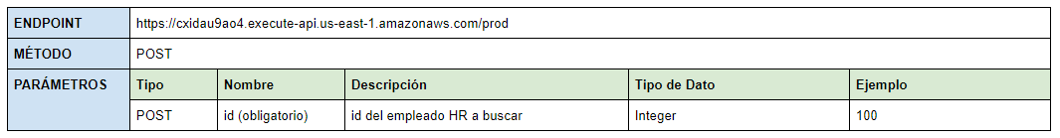
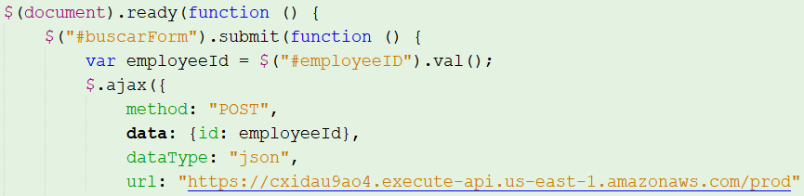
Según la documentación, debemos acomodar nuestra solicitud a:
Entonces:

Slide 26
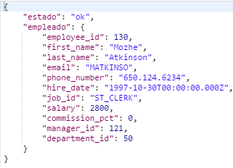
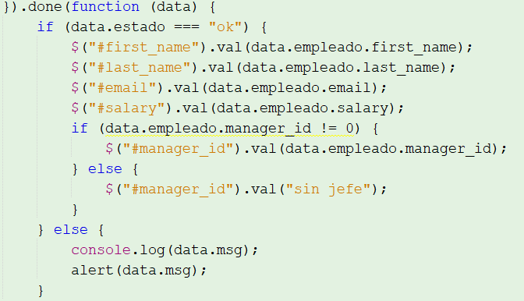
La respuesta, es del tipo json, con el siguiente formato:
Entonces:

Slide 27
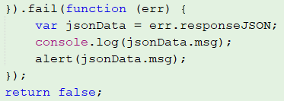
Si la solicitud falla, gestionamos el error:
Finalmente, para que no se refresque la página por la acción de enviar un formulario:

Slide 28
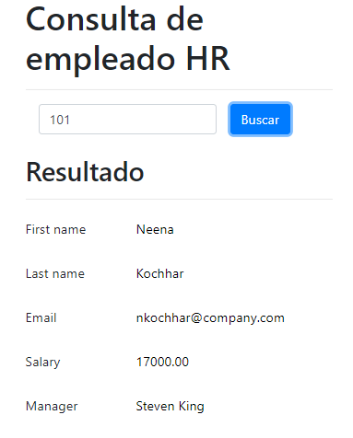
Probando
Si enviamos un ID que existe:

Slide 29
$.ajax
En este ejemplo usaremos $.ajax, puesto que el tipo de dato de retorno es un json y necesitamos enviar cabeceras particulares al servidor.

Slide 30
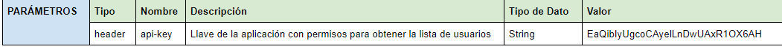
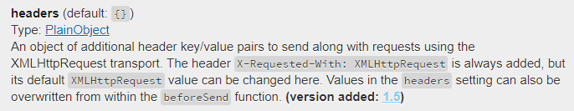
Cabeceras ajax
En esta ocasión, en la documentación del web service se pide definir una cabecera específica para la solicitud AJAX.
Si revisa la documentación de jquery.ajax, observará que puede adicionar un parámetro “headers” a la configuración y pasarle parámetros por medio de un objeto JSON.

Slide 31
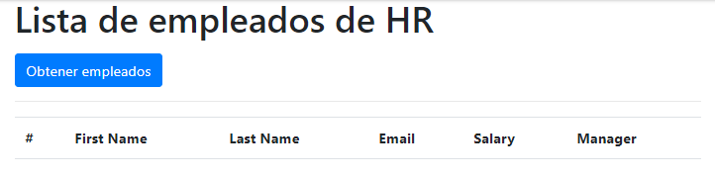
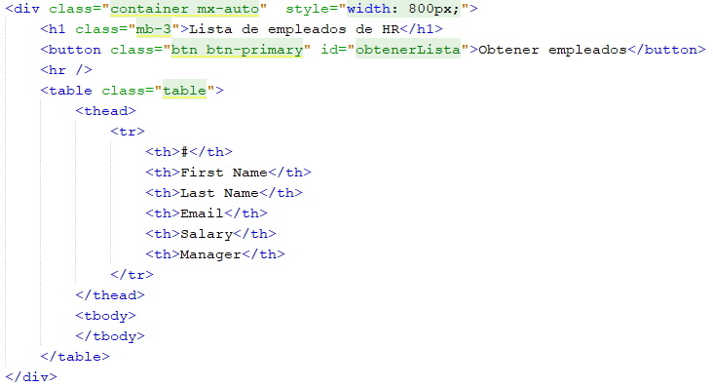
HTML

Slide 32
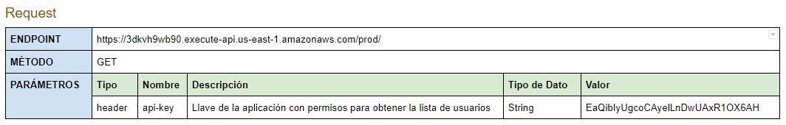
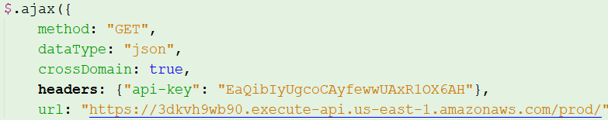
Según la documentación, se debe acomodar la solicitud a:
Entonces:
Se adiciona la cabecera por medio del parámetro headers en formato json.

Slide 33
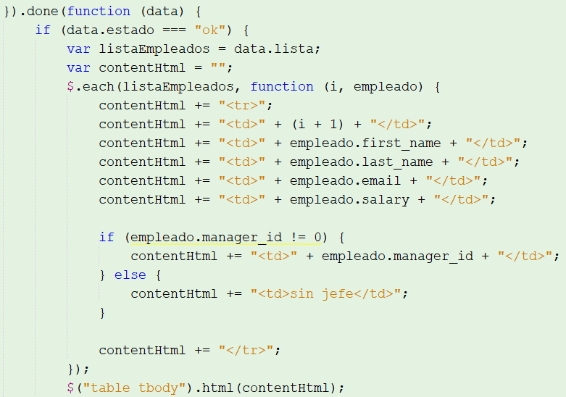
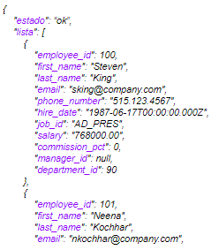
La respuesta, es del tipo json, con el siguiente formato:
Entonces:

Slide 34
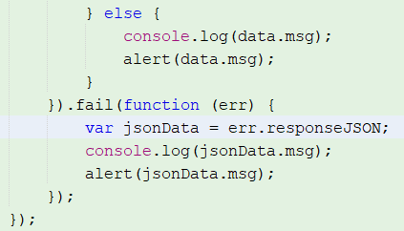
Si el estado no es “ok” o si la solicitud falla, gestionamos el error y mostramos la información:

Slide 35
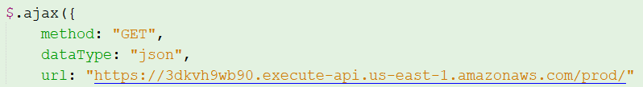
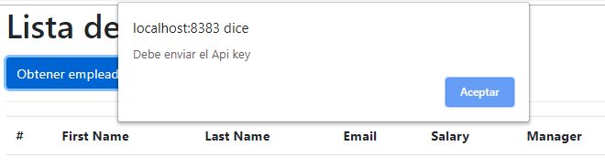
Probando
Si no se envía el api-key

Slide 36
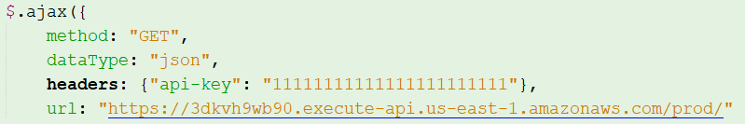
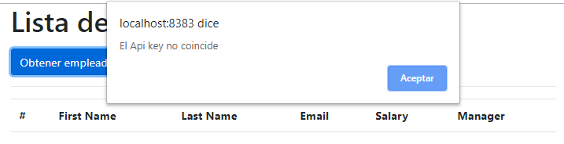
Probando
Si se envía un api-key que no existe:

Slide 37
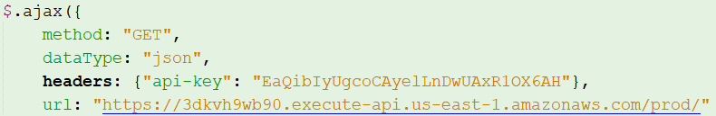
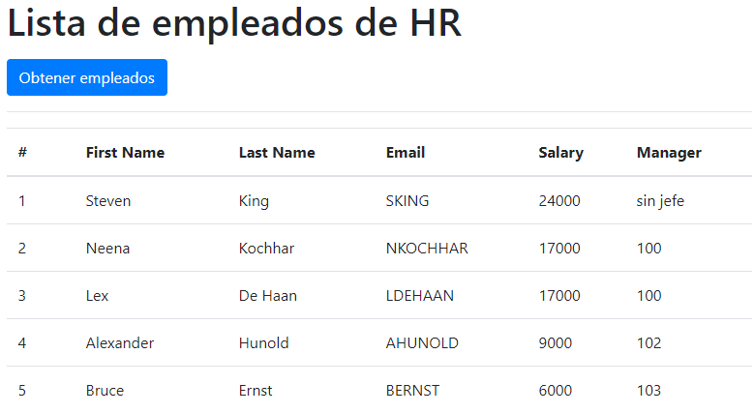
Probando
Si se envía el api-key correcto según la documentación:

Slide 38
Ventajas y desventajas de Ajax
Ventajas:
Mejor interactividad:
AJAX permite una interacción más fácil y rápida entre el usuario y el sitio web ya que las páginas no se vuelven a cargar para que se muestre el contenido (por ejemplo fb.com) y permite una navegación más fácil para los usuarios.
Respaldado por marcas de renombre:
Varias aplicaciones web complejas se manejan usando AJAX, Google Maps es el ejemplo más impresionante y obvio, otros scripts populares y potentes como angular.js, backbone.js o ext.js soportan de manera nativa en su código AJAX.
Desventajas:
Problema con el botón de volver y actualizar:
En AJAX, como todas las funciones se cargan en una página dinámica sin que éste se recargue (no se cambia la URL), al hacer clic en el botón Atrás o Actualizar, se cargará una página web completamente diferente o el comienzo de lo que estaba procesando. Este es el principal inconveniente de AJAX pero, afortunadamente, con buenas habilidades de programación, este problema puede solucionarse.
Está construido en javascript:
Javascript puede ser desactivado, lo que hace que la aplicación AJAX sea inútil.

Slide 39
Bibliografía
https://api.jquery.com/jquery.ajax/
https://www.w3schools.com/jquery/jquery_ref_ajax.asp
https://www.w3schools.com/js/js_json_intro.asp
Libro Javascript y Jquery:
Duckett, J. (2014). JavaScript & JQuery: Interactive Front-End Web Development. John Wiley & Sons.

